Slide 1



Báo cáo
Đồ án tốt nghiệp
Tên đề tài: Xây dựng website bán thiết bị công nghệ.
Giáo viên hướng dẫn: Ths.Trần Thị Phương Linh
Sinh viên thực hiện:
Nguyễn Hoàng Nhật Tiến - 2015749
Trần Trung Hiếu - 2011832
Nguyễn Ngọc Minh Tiến - 2015840

Slide 2
NỘI DUNG CHÍNH
1. Tổng quan đề tài
2. Các nội dung đã thực hiện
3. Kết luận
4. Demo

Slide 3


Tổng quan đề tài

Slide 4



1.1. Mục tiêu đề tài
- Đề tài giúp sinh viên tổng kết các kiến thức đã học trong 4 năm và vận dụng các kiến thức về ReactJs và ASP.NET để xây dựng website bán thiết bị công nghệ.
- Nâng cao kĩ năng cá nhân: Kĩ năng đọc tài liệu tiếng Anh, ebook, học tiếng Anh và phát triễn kĩ năng làm việc nhóm cũng như viết tài liệu, báo cáo.

Slide 5
1.2. Lý do chọn đề tài
Việc ứng dụng công nghệ thông tin và các phần mềm trong việc quản lý các hệ thống bán hàng online ngày càng phổ biến. Trong số đó, các thiết bị điện tử như điện thoại, máy tính, … đang rất phổ biến với mọi người.
Việc xây dựng một ứng dụng bán hàng trực tuyến cho các sản phẩm này không chỉ giúp tạo ra một môi trường mua hàng tiện lợi mà còn là một môi trường giúp doanh nghiệp kinh doanh trực tuyến.
Do đó, việc quản lý một hệ thống bán thiết bị công nghệ, giữa mối quan hệ doanh nghiệp với doanh nghiệp, giữa doanh nghiệp với người tiêu dùng theo một cách thủ công gây rất nhiều khó khăn trong việc quản lý.

Slide 6






1.3.Phần mềm và công cụ sử dụng
Công nghệ sử dụng
Công cụ sử dụng

Slide 7

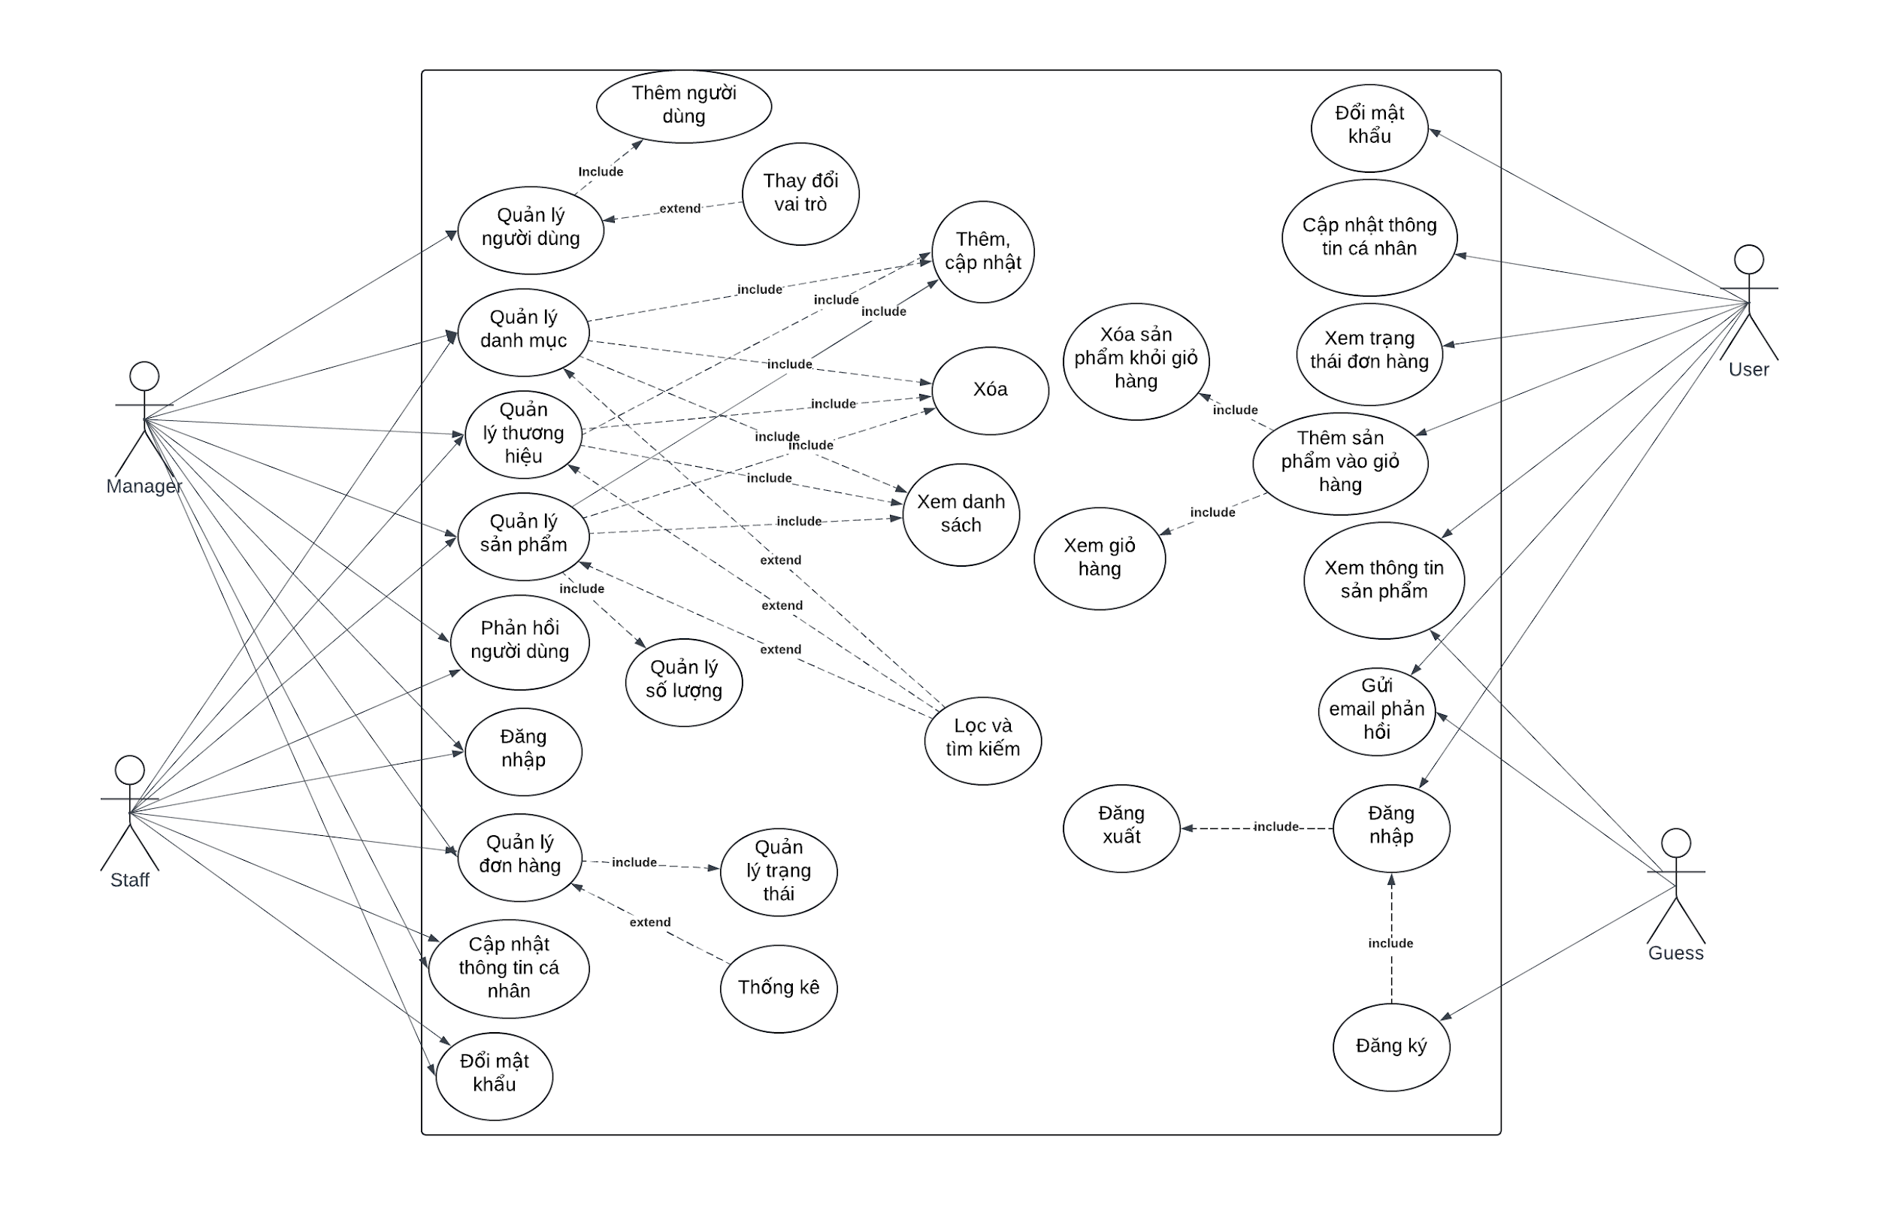
1.4. Phân tích hệ thống

Slide 8

2. Các nội dung đã thực hiện

Slide 9
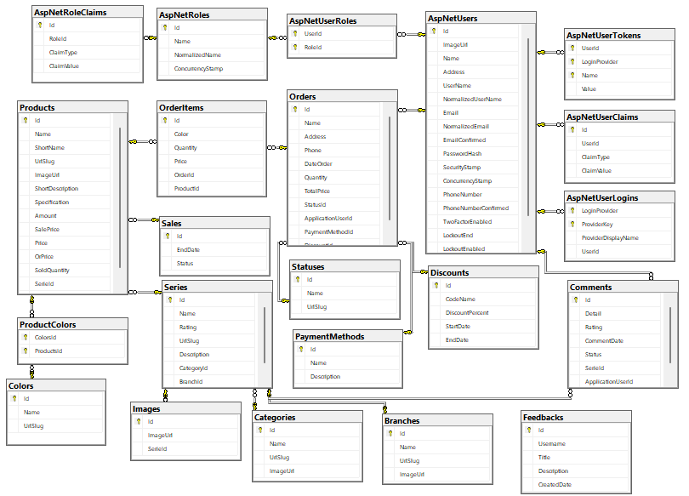
2.1. Xây dựng Database

Slide 10
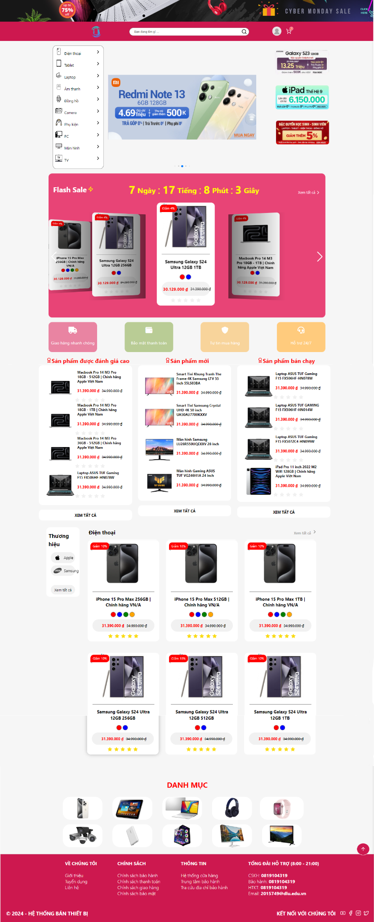
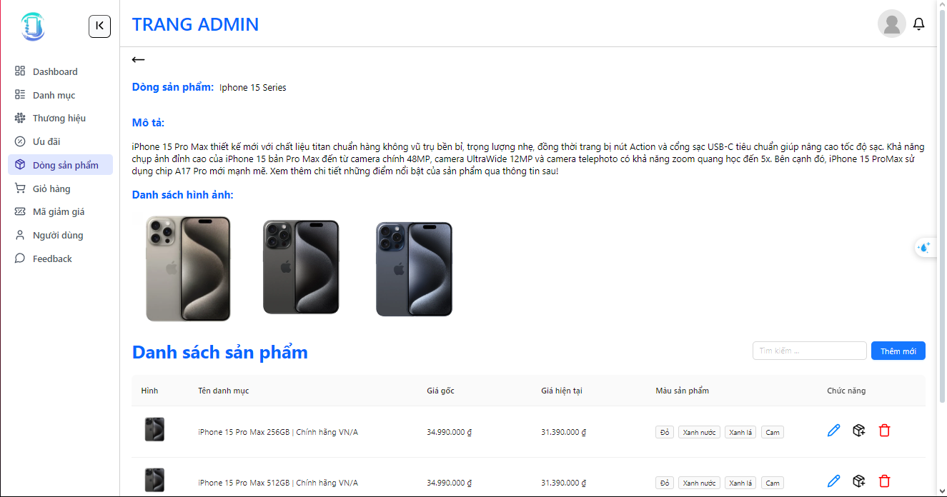
2.2. Xây dựng giao diện

Slide 11
3. Kết luận

Slide 12
3.1. Khó khăn gặp phải, giải pháp
Khó khăn gặp phải
Thời gian làm việc bị hạn chế
Giao tiếp với các bạn trong nhóm gặp khó khăn
Giải pháp:
Họp nhóm và thống nhất thời gian gặp mặt để có thể phân chia công việc hợp lý.
Báo cáo các công việc đã làm vào mỗi cuối tuần.
Phân chia thời gian công việc hợp lý.

Slide 13
3.2. Các chức năng sẽ phát triển
- Tập trung vào việc cải thiện giao diện người dùng và trải nghiệm mua sắm trực tuyến - Nghiên cứu và mở rộng danh mục sản phẩm để đáp ứng nhu cầu đa dạng của khách hàng.
- Liên tục nâng cấp và phát triển tính năng mới trên trang web để cung cấp trải nghiệm mua sắm tiên tiến và hiện đại hơn..
- Phát triển tính năng đăng nhập bằng mạng xã hội.
- Cải thiện thanh toán bằng ngân hàng và QR Code.
- Thêm xác nhận gmail, quên mật khẩu.

Slide 14
DEMO

Slide 15


